Slide 1
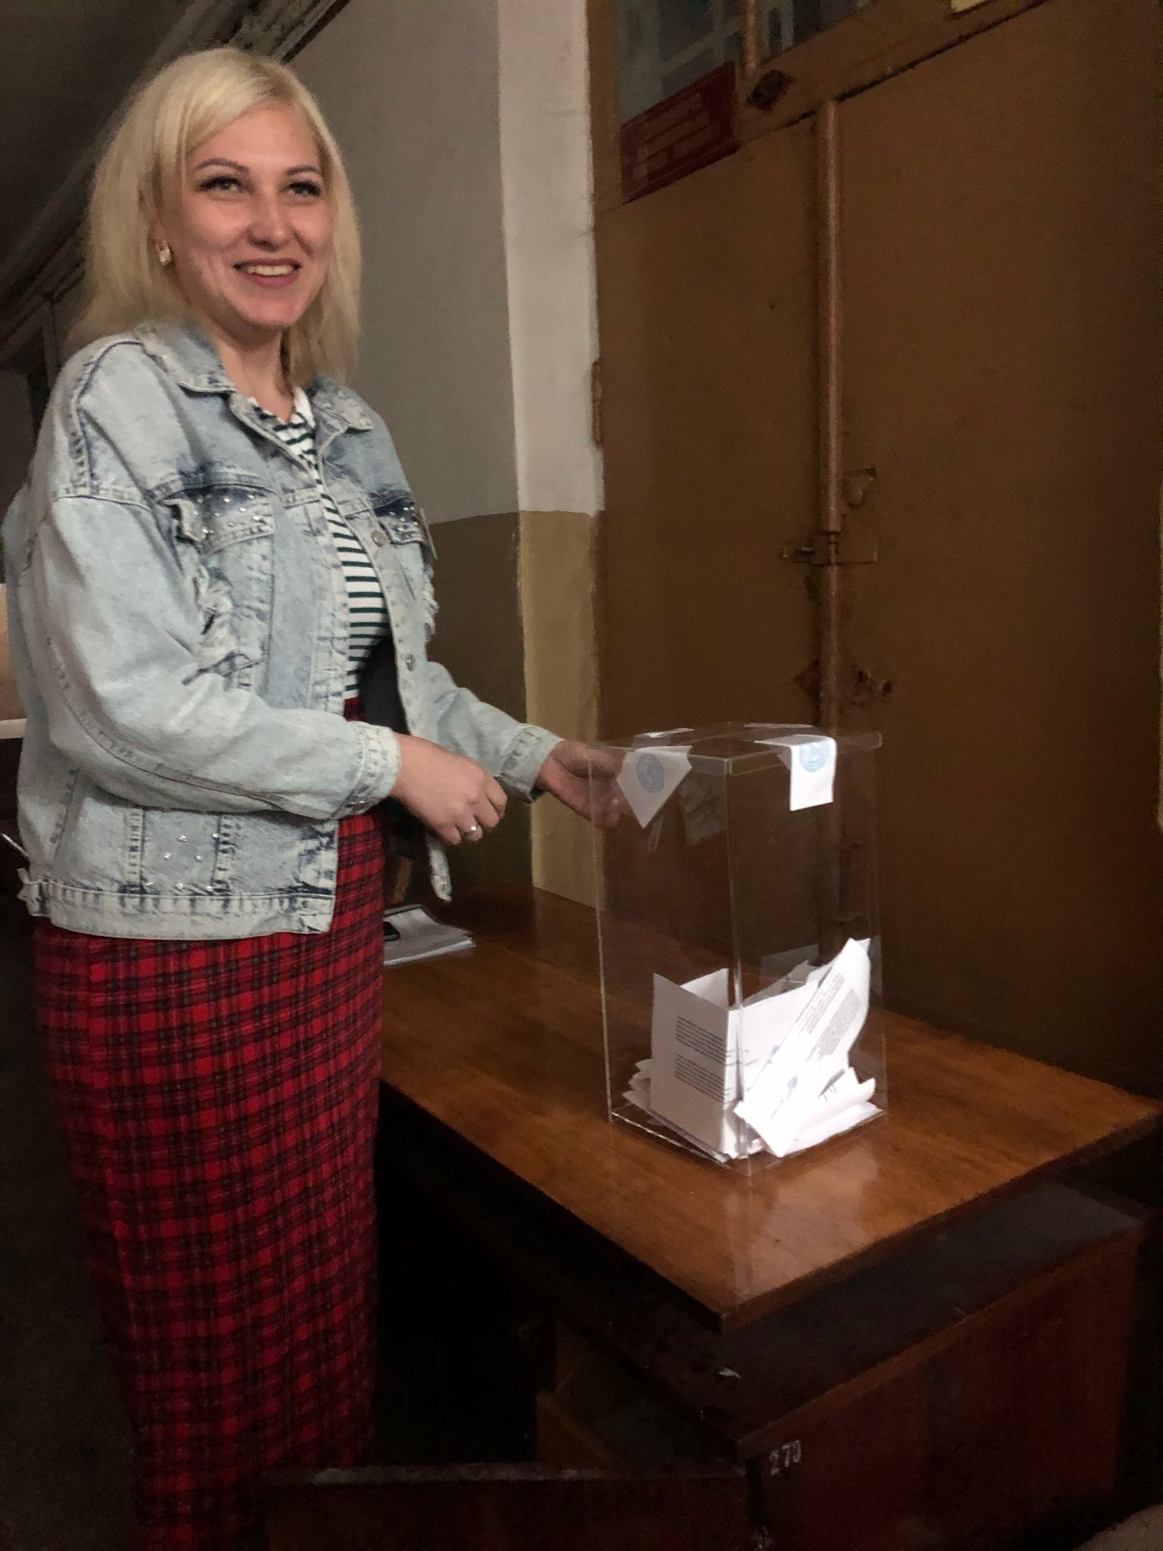
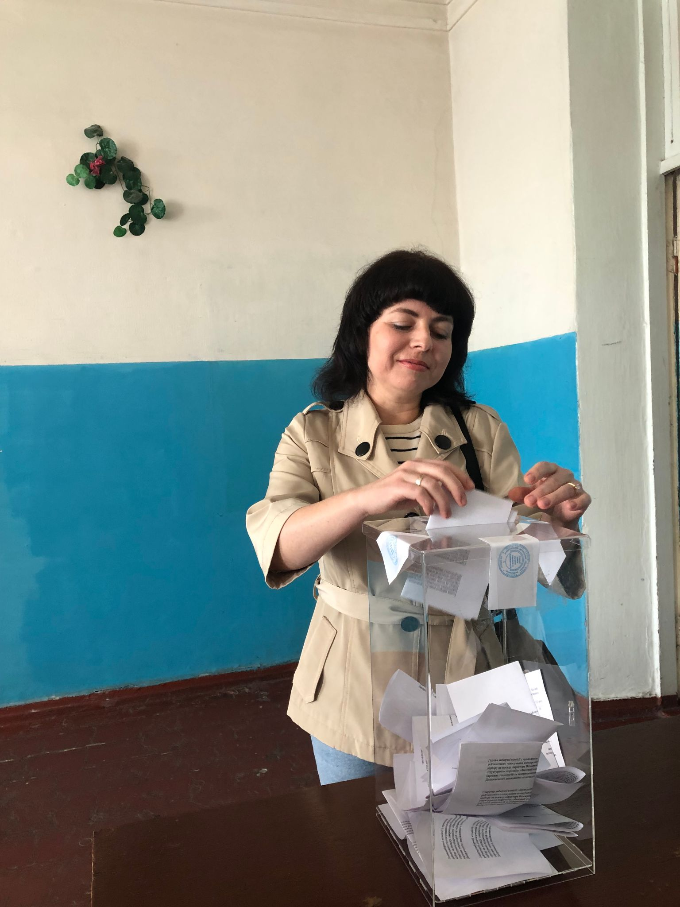
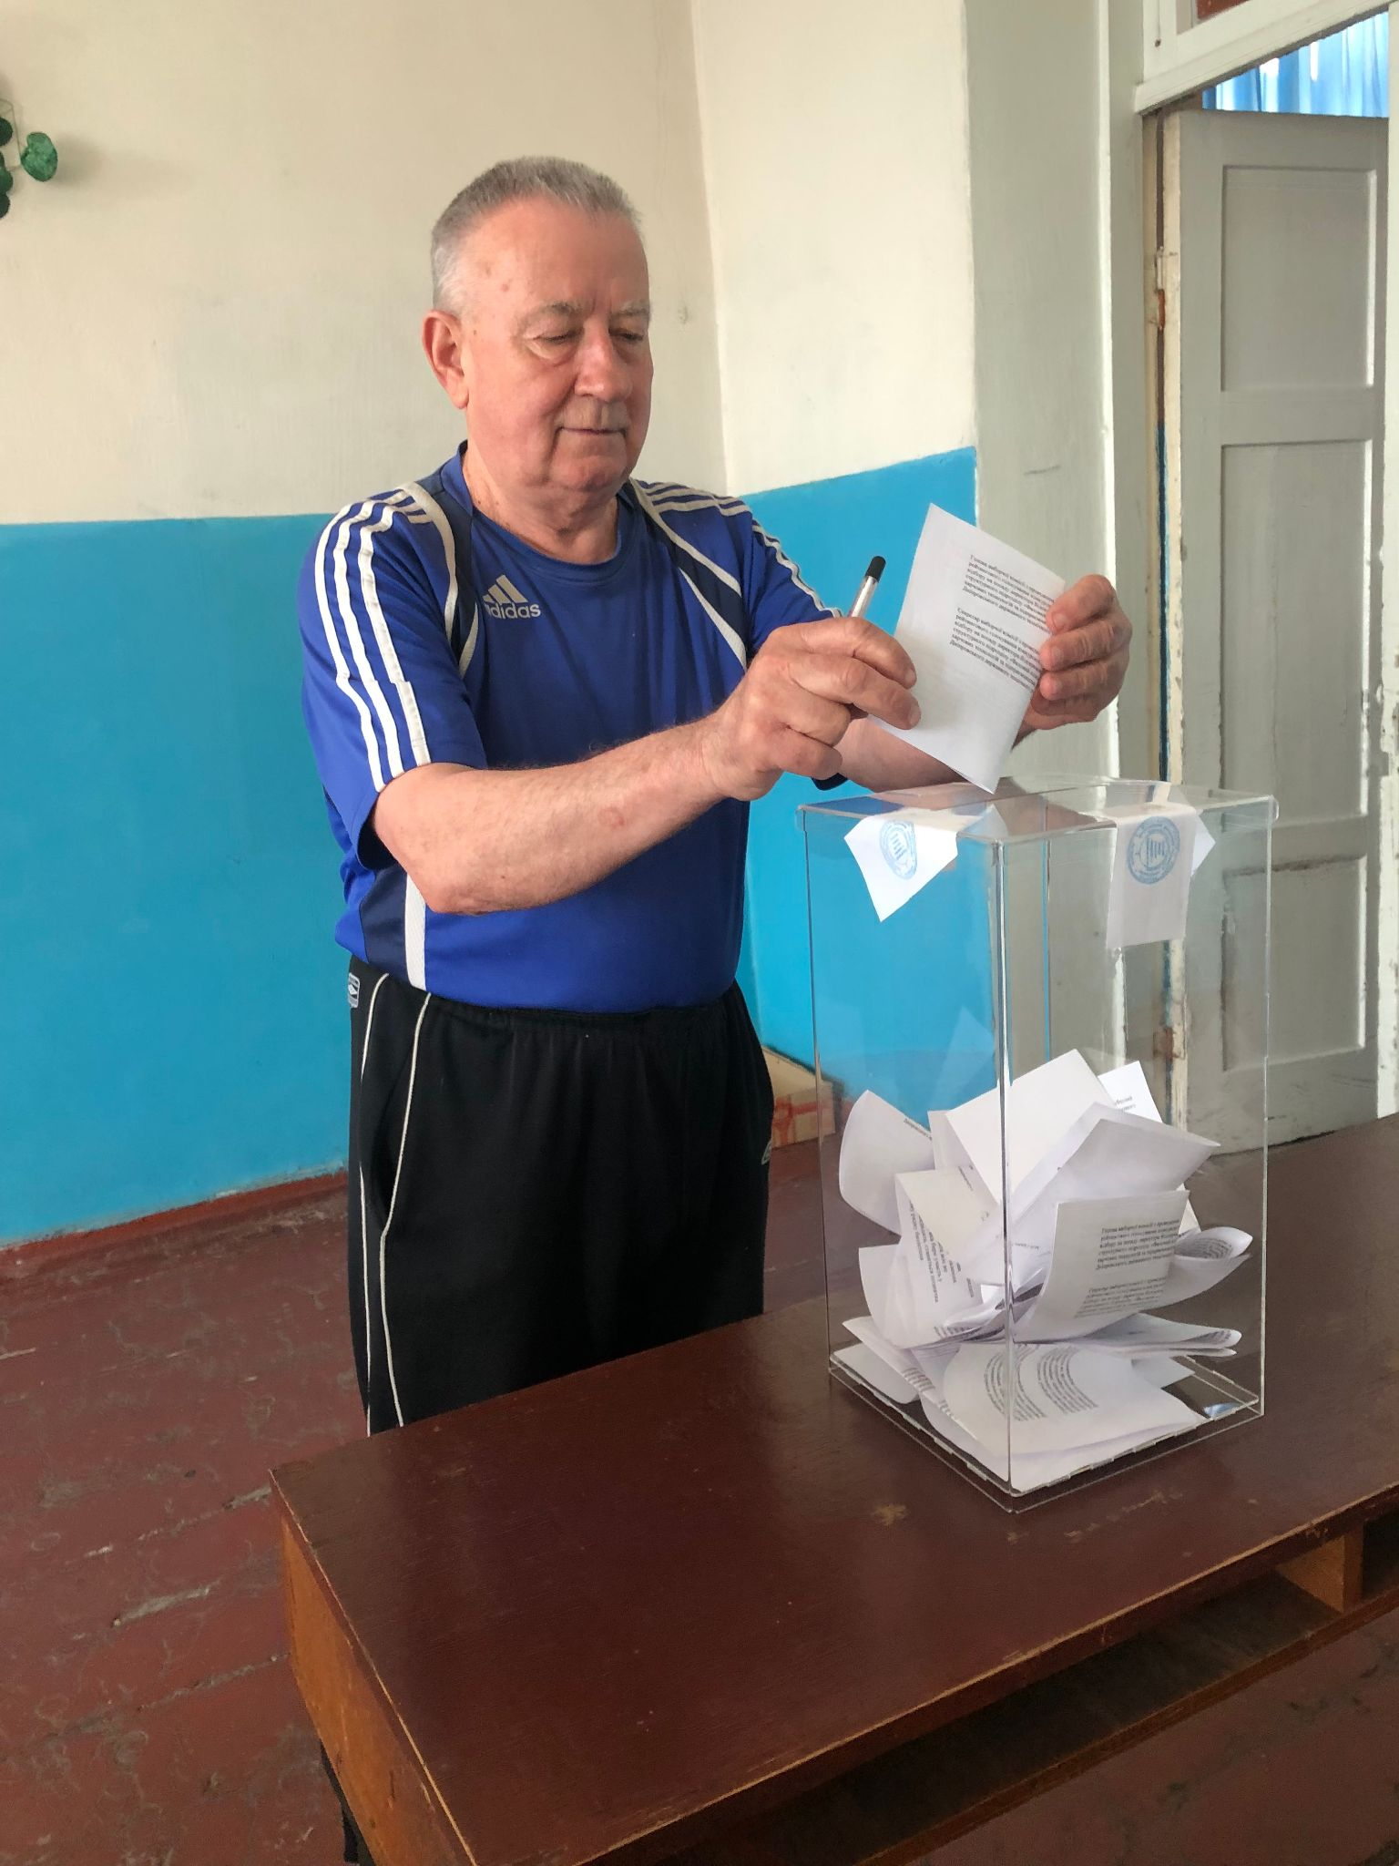
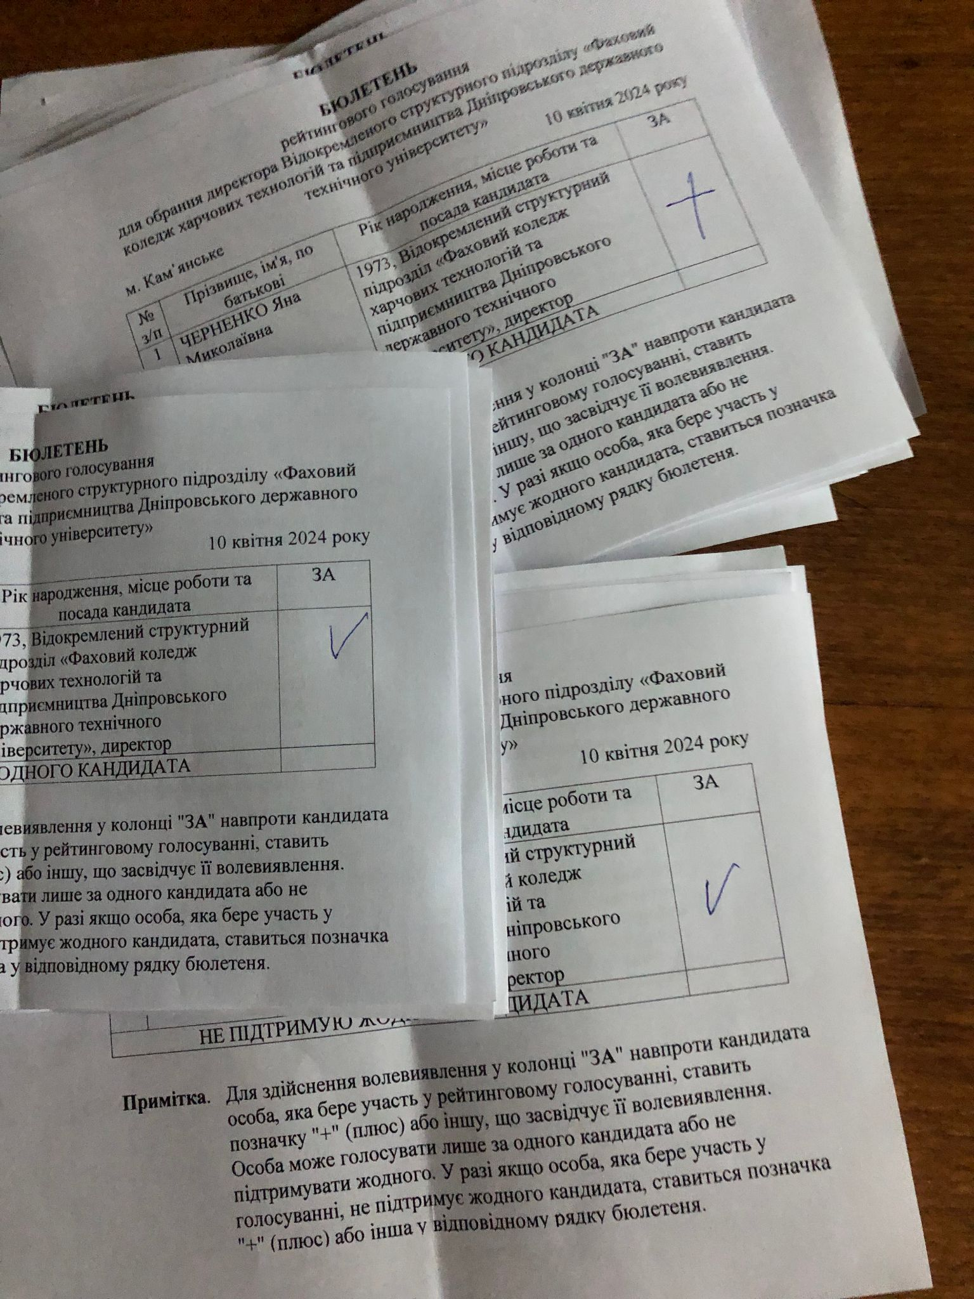
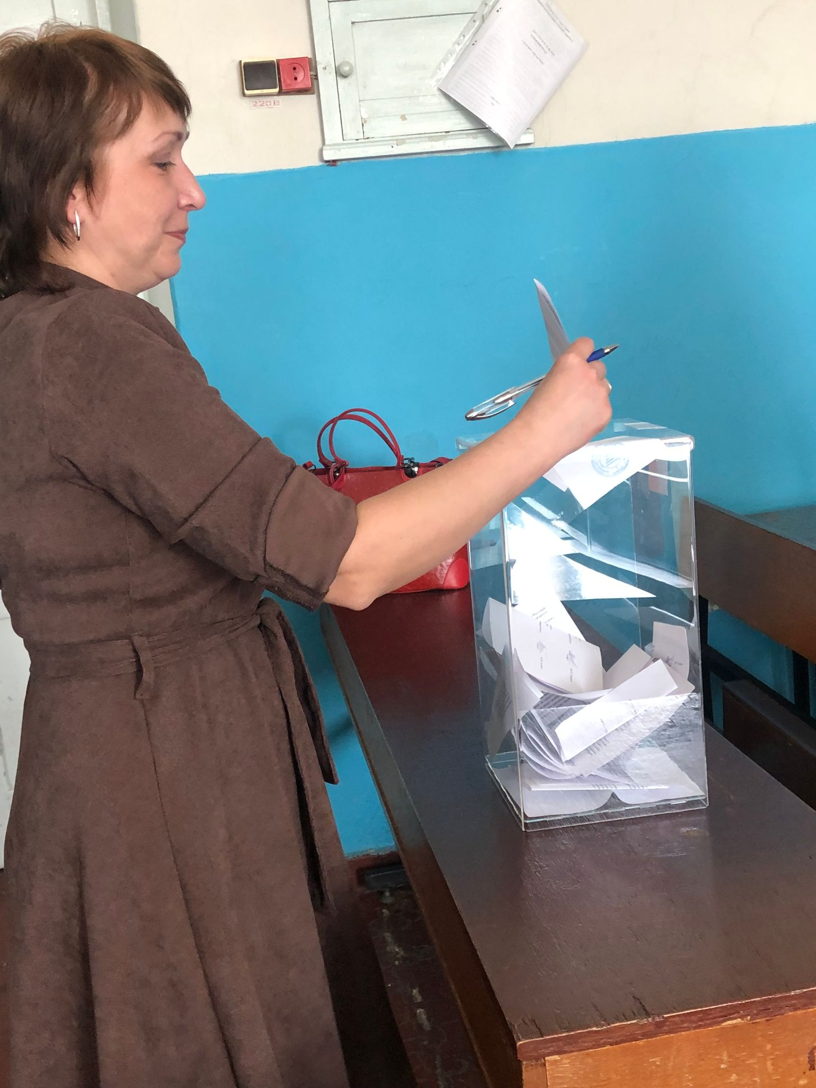
Проведення рейтингового голосування конкурсного відбору на посаду директора ВСП “ФК ХТП ДДТУ” відбулося успішно
10 квітня у відокремленому структурному підрозділі “Фаховий коледж харчових технологій та підприємництва Дніпровського державного технічного університету” пройшли вибори директора навчального закладу.
Голосування тривало з 9:00 до 12:00 години. Загалом участь у виборах брали 30 педагогів коледжу, 4- представники з-поміж інших категорій працівників, які були обрані шляхом прямих таємних виборів та 7 студентів, яких напередодні обрали інші здобувачі освіти.
Кандидатів на посаду директора був лише один – діючий директор ЧЕРНЕНКО ЯНА МИКОЛАЇВНА, яка очолює коледж з грудня 2013 року. Більше ніхто з претендентів не подавали документи для реєстрації, щоб балотуватися на дану вакантну посаду. Тож виборці голосували "За" або "Проти" єдиного кандидата.
Діючий керівник Яна Черненко набрала 97,7% голосів.
Вибори директора Коледжу довели єдність спільноти закладу освіти, були прозорими та демократичними.
Вітаємо Яну Миколаївну з перемогою і бажаємо подальших професійних і особистих успіхів!

